Slide 1


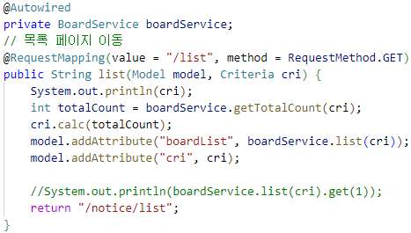
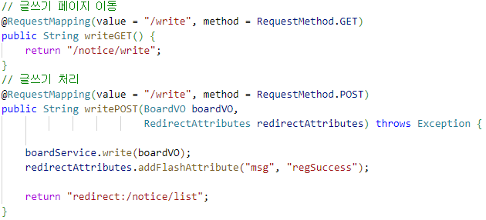


공지사항 게시글
페이지 번호를 받음
Criteria(페이지 번호를 나누는 클래스)
를 이용하여 글을 10개(기본 설정)
단위로 나눠서 건네 줌
글 목록 창으로 이동
공지사항 글 쓰기 창으로 이동
글 입력시 BoardVO 형식으로 글 저장
BoardVO 형식으로 글을 저장하여
boardService.write(boardVO)를 통해
데이터베이스에 글 입력 요청 후
글 목록 창으로 이동

Slide 2
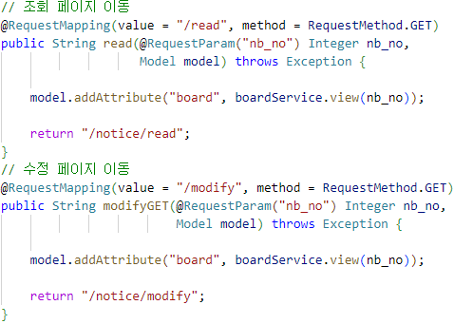
공지사항 게시글
글 번호를 받음
읽을 글 번호를 같이 건네 줌
글 읽기 창으로 이동
글 번호를 받음
글 번호에 맞는 글 내용을 저장
글 수정 창으로 이동

Slide 3
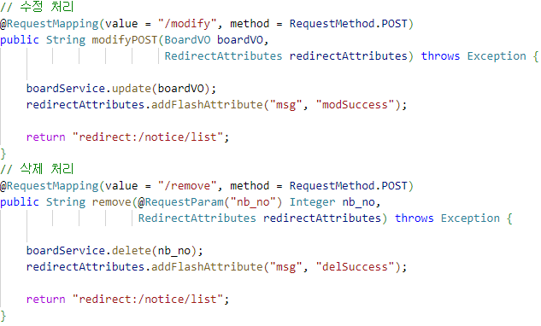
공지사항 게시글
글 수정 완료시 BoardVO 형식으로 저장
BoardVO 형식으로 글을 저장하여
boardService.update(boardVO)를 통해
데이터베이스에 글 수정 요청 후
글 목록 창으로 이동
삭제할 글 번호를 받음
boardService.update(boardVO)를 통해
데이터베이스에 글 삭제 요청 후
글 목록 창으로 이동

Slide 4
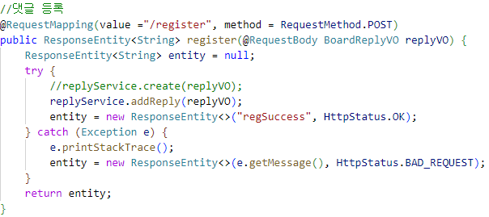
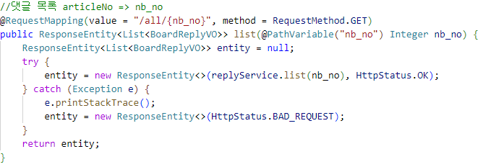
공지사항 댓글
댓글 입력시 댓글 데이터를 replyVO 형식으로 받음
replyService.addReply(replyVO)를 통해 댓글을 입력하고
댓글 입력 성공시 성공 메시지 반환
댓글 입력 실패시 오류 메시지 반환
댓글 목록을 받음
replyService.list(nb_no)를 통해
댓글을 불러오고 성공시 성공 메시지 반환
댓글 불러오기 실패시 오류 메시지 반환

Slide 5
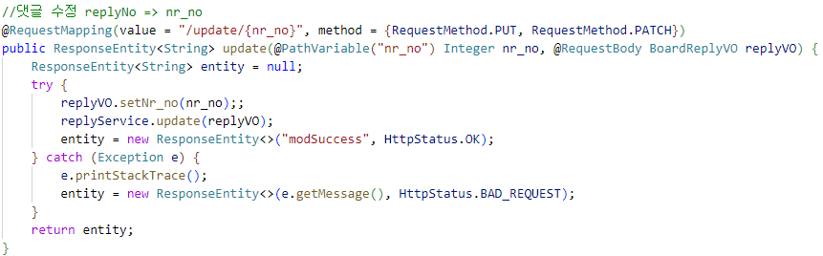
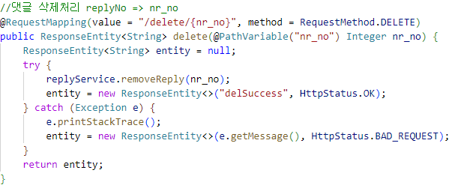
공지사항 댓글
댓글 번호로 댓글 내용을 받음
replyService.update(replyVO)를 통해
댓글을 수정하고 성공시 성공 메시지 반환
댓글 수정 실패시 오류 메시지 반환
삭제할 댓글 번호를 받음
replyService.removeReply(nr_no)를 통해
댓글을 수정하고 성공시 성공 메시지 반환
댓글 수정 실패시 오류 메시지 반환

Slide 6
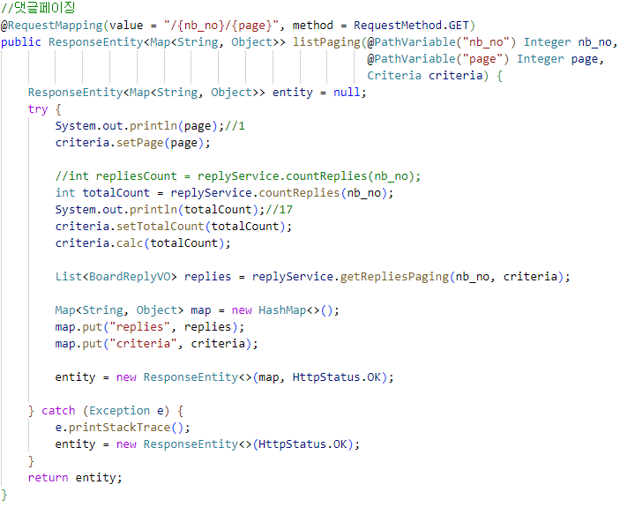
공지사항 댓글
댓글 번호,페이지,
페이지를 나누는 클래스를 받음
페이지를 출력하고 클래스에 저장
댓글 수를 세서 필요한 페이지 수를 계산
현재 페이지에 들어갈 댓글을 분할해서 저장
상단 작업 성공시 성공 메시지를 반환,
실패시 실패 메시지 반환

Slide 7
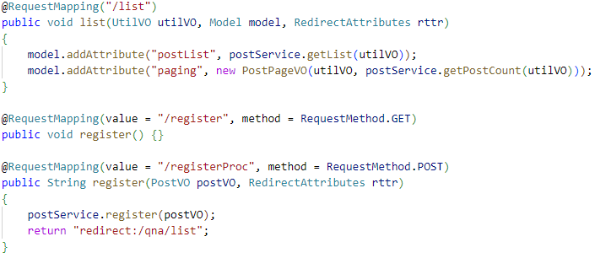
문의하기
UtilVO(페이지를 나누는 클래스)를 가져옴
UtilVO에 현재 페이지와 글 목록을 저장
문의글 쓰기 창으로 이동
문의글 데이터를 받음
postService.register(postVO)를 통해 글을 입력 받고 qna/list 창으로 이동

Slide 8
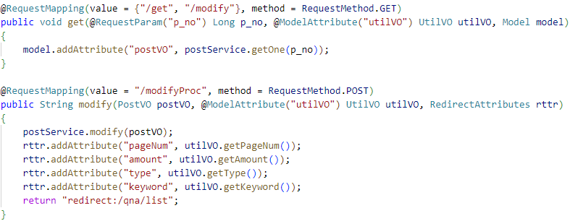
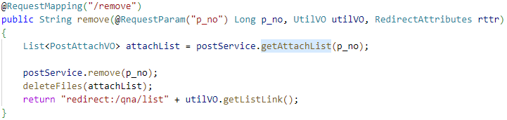
문의하기
글 번호,페이지를 나누는 클래스를 가져옴
글 번호로 글 내용물을 불러와서
화면에 출력
글 내용,페이지를 나누는 클래스를 가져옴
postService.modify(postVO)로 글 내용을
수정하고 저장, 글 목록 페이지를 불러와 글 목록으로 이동
삭제할 글 번호를 가져옴
postService.remove(p_no)로 글을 삭제,
deleteFiles(attachList)로 이미지를 삭제
글 목록으로 이동

